Slide 1
最优化技术
重庆大学计算机学院

Slide 2
共轭梯度法-基础
共轭方向和共轭方向法
也就是说，共轭方向是指若干个方向矢量组成的方向组，各方向具有某种共同的性质，他们之间存在着特定的关系。
共轭是正交的推广。

Slide 3
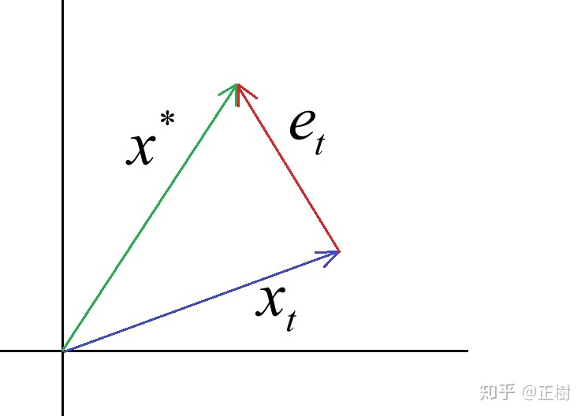
共轭梯度法
基本思想
记 x* 为真正的解, 其中 x_{t}是我们当前所处的位置.
那么两者误差x*-x_{t}为e_{t}.
e_{t}和x_{t}正交，则x_{t}^{T}e_{t}=0
x_{t}^{T}Ae_{t}=0

Slide 4
共轭梯度法
几何意义

Slide 5
共轭梯度法

Slide 6
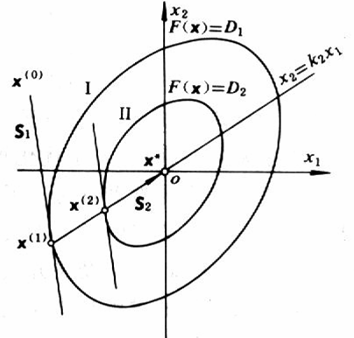
共轭梯度法
同心椭圆簇的几何性质：任意做两条平行线，与椭圆组中的两椭圆切于点 x⁽¹⁾，x⁽²⁾ 。该两点必通过椭圆的中心；或者说，过椭圆中心做任意直线与任意两个椭圆相交，通过交点作椭圆切线必互相平行。
结论：
切线的方向S₁与两切点连线的方向S₂，就是一对共轭方向。
正定二次二元函数，经过两次共轭方向搜索，就可搜到极小点

Slide 7
共轭梯度法
共轭梯度算法是一种迭代算法
如何选取一组共轭方向？
以下分析算法的具体步骤。

Slide 12
共轭梯度法

Slide 14
共轭梯度法

Slide 15
共轭梯度法

Slide 16
共轭梯度法
用于一般函数的共轭梯度法

Slide 17
共轭梯度法

Slide 18
共轭梯度法
例2 用共轭梯度法求解极小值
解：1）第一次迭代沿负梯度方向搜索。X⁽⁰⁾=[1 1]^{T}，
2）第二次迭代。求共轭方向
其中，已知函数X⁽⁰⁾=[1 1]^{T}，ε＝0.1。

Slide 19
共轭梯度法
代入原函数
对求导，并令其等于零
解得
因 所以X⁽²⁾=[4，2]^{T}和 就是所求最优解。

Slide 20
共轭梯度法
共轭梯度法的特点：
1）全局收敛（下降算法）,线性收敛；
2）每步迭代只需存储若干向量（适用于大规模问题）；
3）有二次终结性（对于正定二次函数，至多n次迭代可达opt.）
注：对不同的β _{k}公式，对于正定二次函数是相等的，对非正定二次函数，有不同的效果，经验上PRP效果较好。

Slide 21
梯度法与共轭梯度法的比较
1、最速下降法(梯度法) ：搜索方向为目标函数负梯度方向，计算速度开始几步搜索下降快，但愈接近极值点下降愈慢。对初始点的选择要求不高，适合与其它方法结合使用。
2、共轭梯度法：第一步搜索沿负梯度方向，然后沿负梯度的共轭方向搜索。计算效率优于梯度法。对初始点没有特殊的要求，不需要计算二阶偏导数矩阵及其逆矩阵，计算量与梯度法相当。适用于各种规模的问题。

